Slide 1
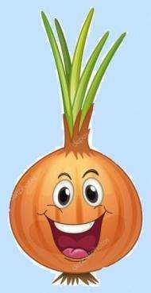
МДОУ ЦРР Детский сад «Классика»
«Огород на окне»
Создатели: Истомина А.П. – воспитатель
Шмайлюк Л.А. – учитель-логопед
Нерюнгри 2026

Slide 2
Цель :
Формирование экологической культуры у детей и родителей, создание условий для познавательного развития детей через– исследовательскую деятельность.
Задачи:
• Формировать у детей знания о росте и потребности растений;
• Формировать умения наблюдать, ухаживать за огородными культурами;
• Развивать любознательность, интерес к исследовательской деятельности, экспериментированию;
• Воспитывать бережное и заботливое отношение к растениям;
• Формировать партнерские взаимоотношения между педагогом, детьми и родителями.

Slide 3
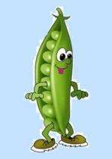

Этапы реализации исследовательской деятельности
I Подготовительный
1.Определение цели и задач.
2.Анализ имеющихся условий в группе.
3.Сбор информационного материала о растениях (загадки, поговорки, стихотворения)
4. Создание условий для организации работы в огороде на окне.
II Основной
1. Рассматривание и посадка лука, укропа, цветов – астры и бархатцы
2. Исследовательская и практическая деятельность детей по изучению особенностей выращивания овощей:
- подготовка почвы, приобретение семян, посадка, полив, рыхление;
- оформление огорода на окне;
- наблюдение за растениями;
III Заключительный
1.Анализ полученных результатов.
2.Презентация «Огород на окне».

Slide 4


Актуальность:
Многие родители не подозревают, что вызвать интерес ребенка к живой природе можно, лишь научив его наблюдать за растением, его развитием. Интерес детей к познавательно – исследовательской деятельности в дошкольном возрасте недостаточно развит. Исследовательская, поисковая активность – естественное состояние ребенка, он настроен на познание. Только с помощью взрослых ребенок может понять, что жизнь растения зависит от наличия тепла, света и хорошей почвы. Чтобы удовлетворить детскую любознательность, привить первые навыки активности и самостоятельности мышления, мы создали условия для поисково-исследовательской деятельности детей. Ознакомление с ростом и развитием растений можно осуществлять в весенний период, выращивая в помещении детского сада различные культуры из семян и луковиц, используя для этого огород на окне.
Таким образом, решаются задачи познавательно-исследовательского, социально-личностного, эстетического развития ребенка.

Slide 5
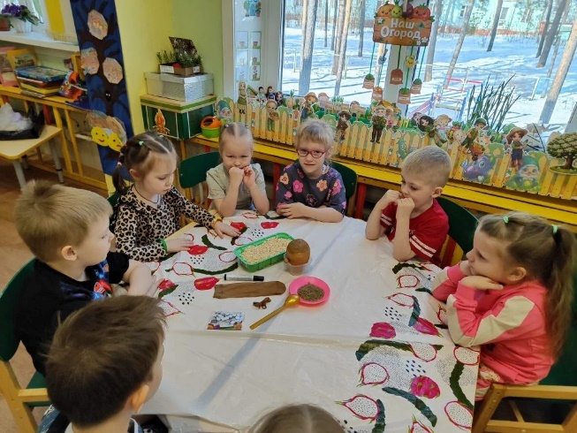
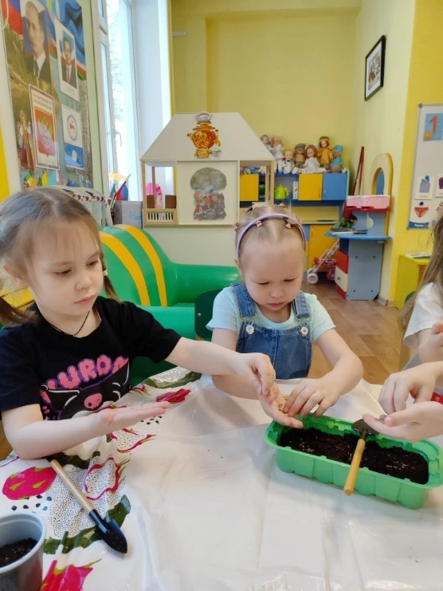
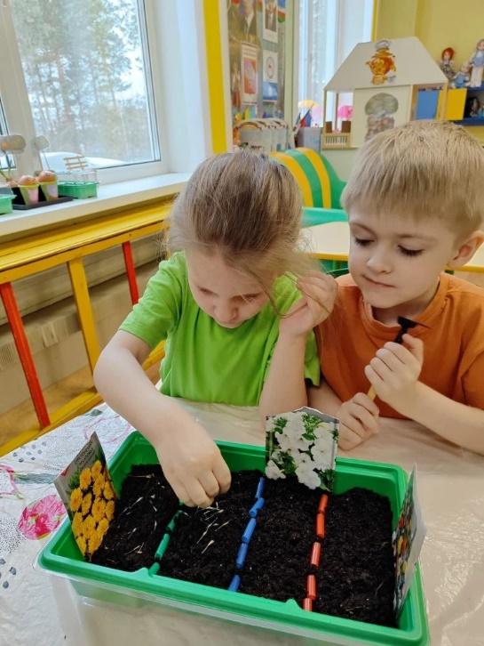
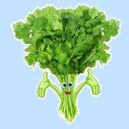
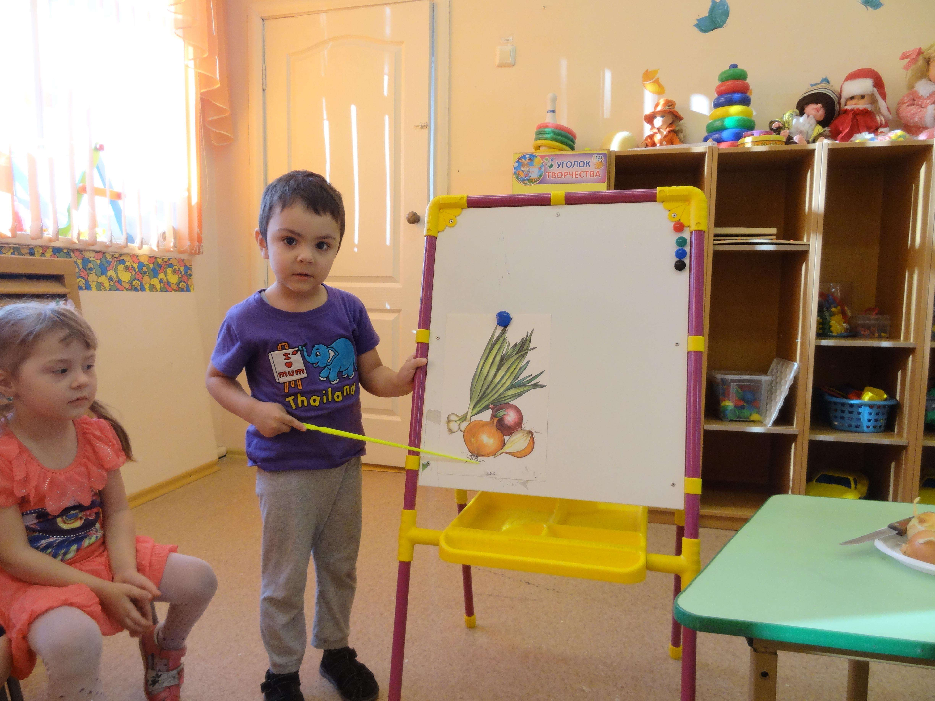
Юные огородники
Мы - ребята молодцы!
Любим мы трудиться.
Вот посадим огород.
Будем им гордиться!

Slide 6
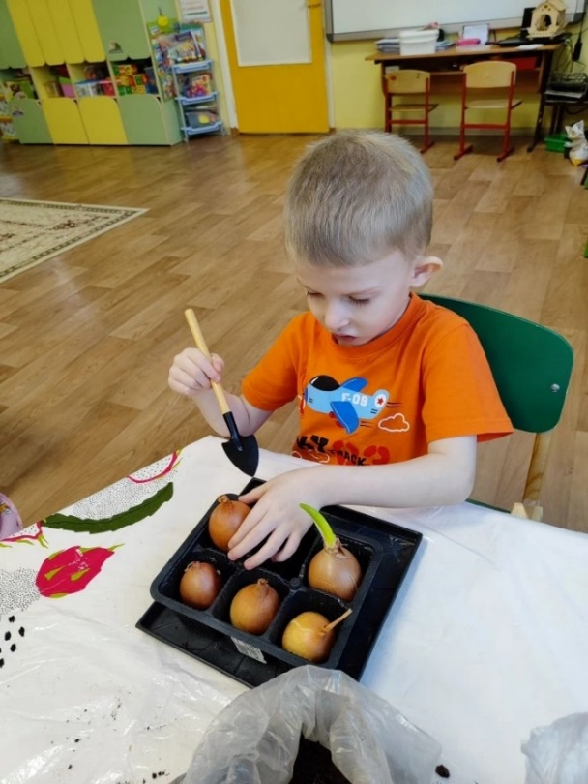
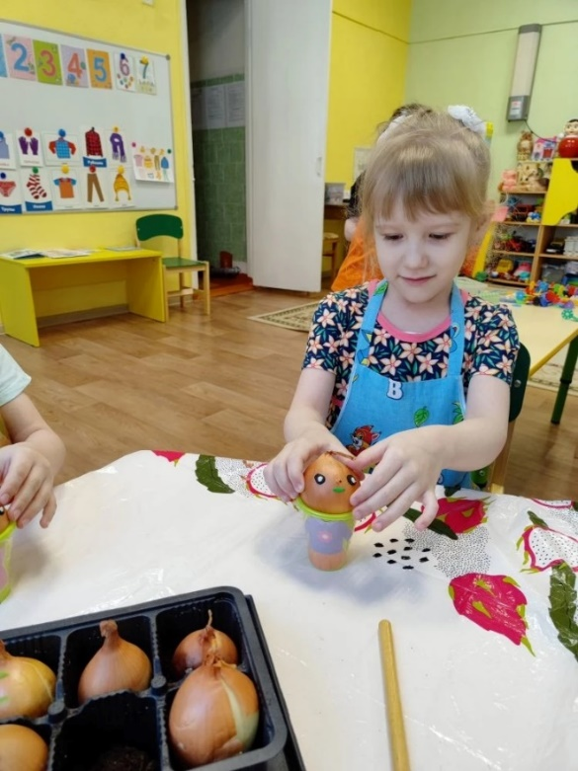
Юные огородники
Посадили лук мы в плошки.
Поместили на окошке,
Только солнышко пригрело,
Лук пустил большие стрелы.

Slide 7
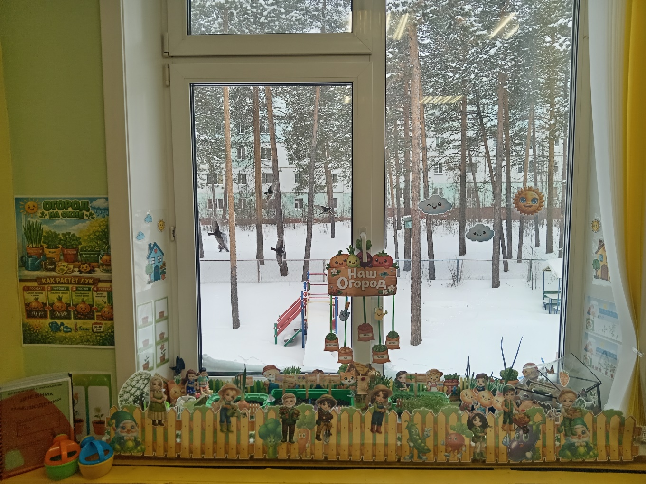
Наш огород он на радость
всем растет
Огород наш огород,
Все на нем всегда растет. Витаминов целый клад.
Приходите все к нам в сад!

Slide 8
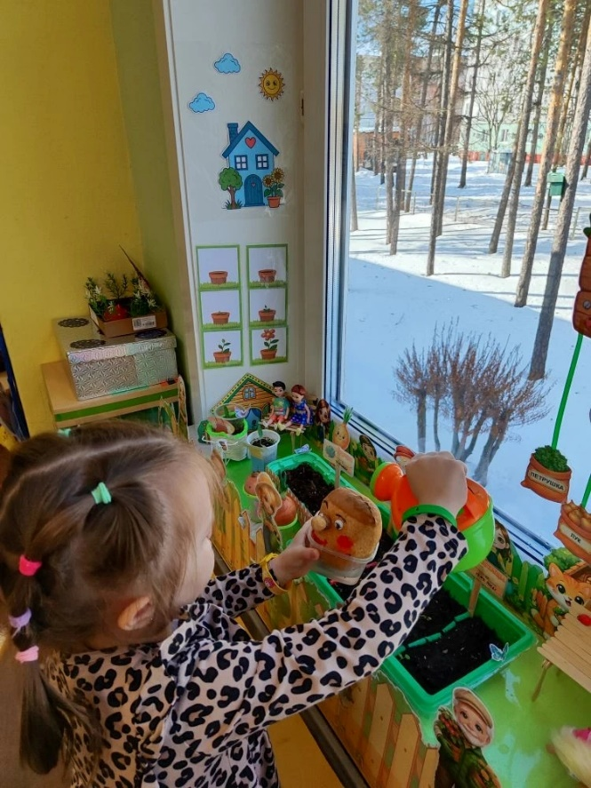
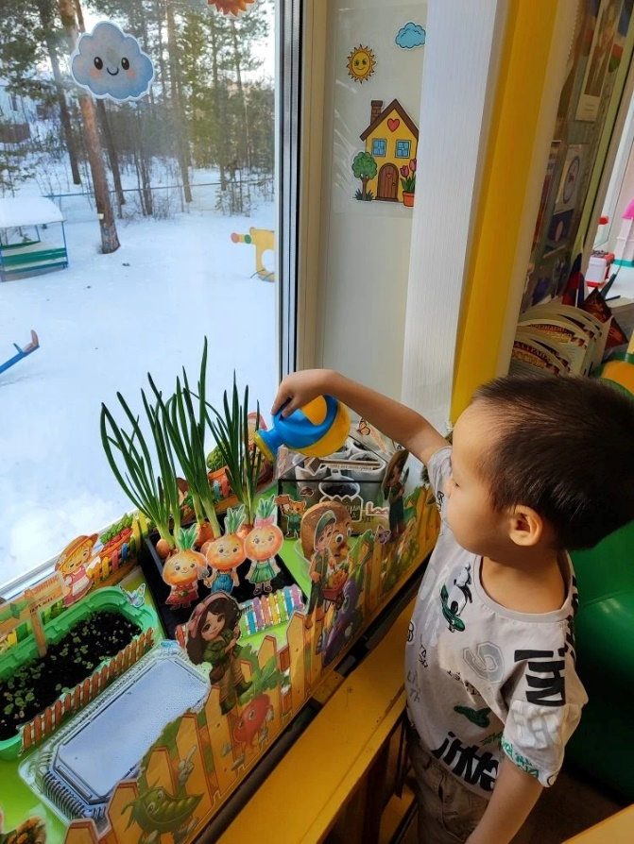
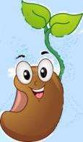
Наш огород он на радость всем растет
Огород наш, огород,
Все на нем всегда растет,
Если руки не ленивы,
Если мы трудолюбивы.
Проявить должны заботу,
Видно по труду работу.
И тогда наш огород
Расцветет и оживет

Slide 9
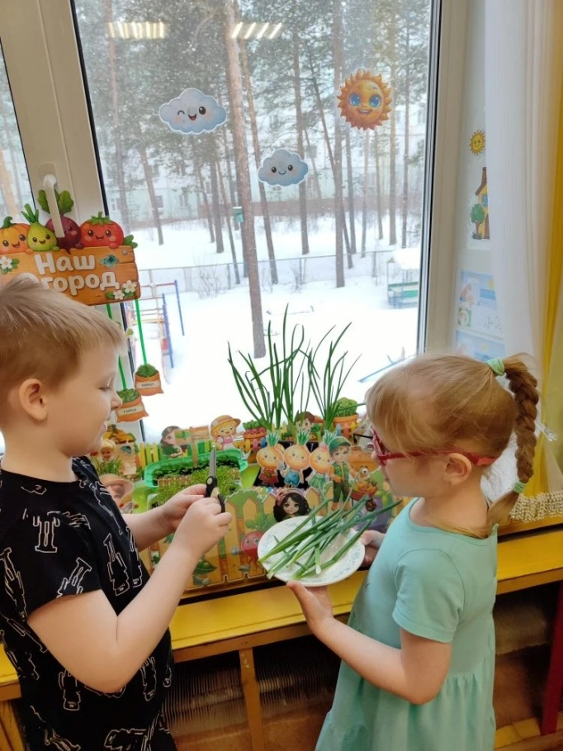
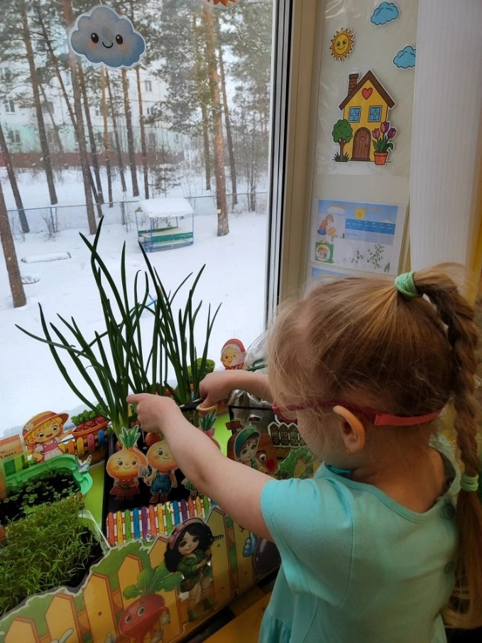
Результаты нашего труда
Огород мы посадили.
Всех в округе удивили.
Лучок, горошек и томат.
Настоящий вырос клад.
Поливали и рыхлили,
Эксперименты проводили
Все пойдет нам на обед,
Приготовим винегрет

Slide 10
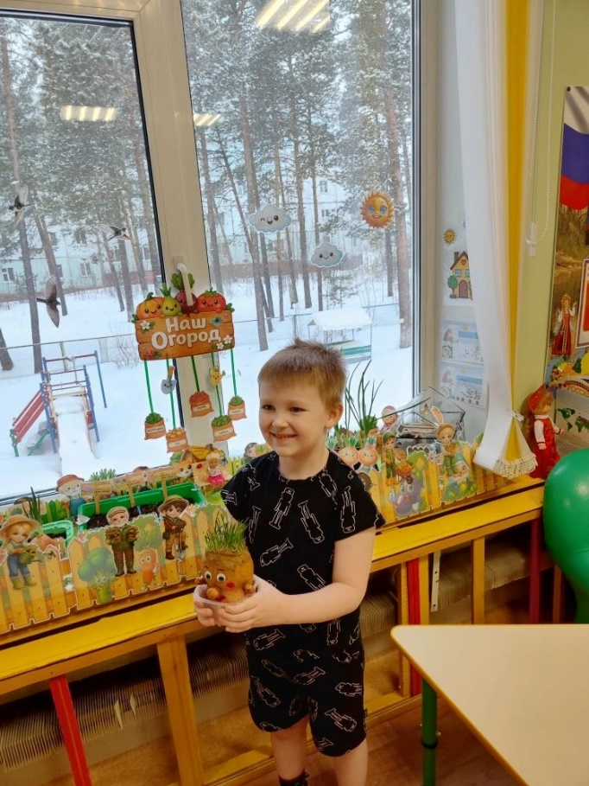
Результаты нашего труда

Slide 11
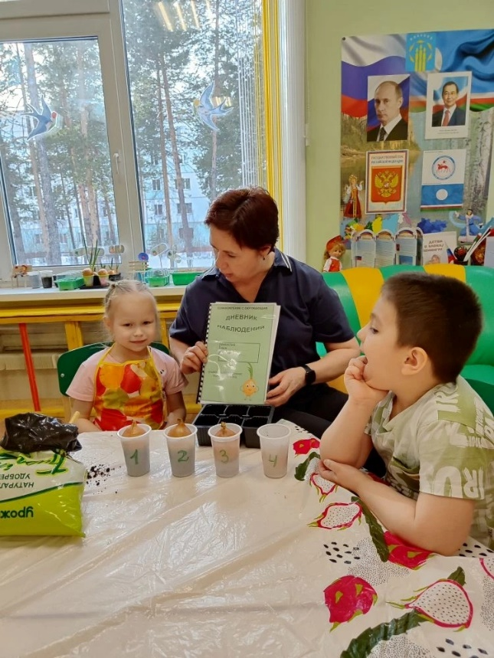
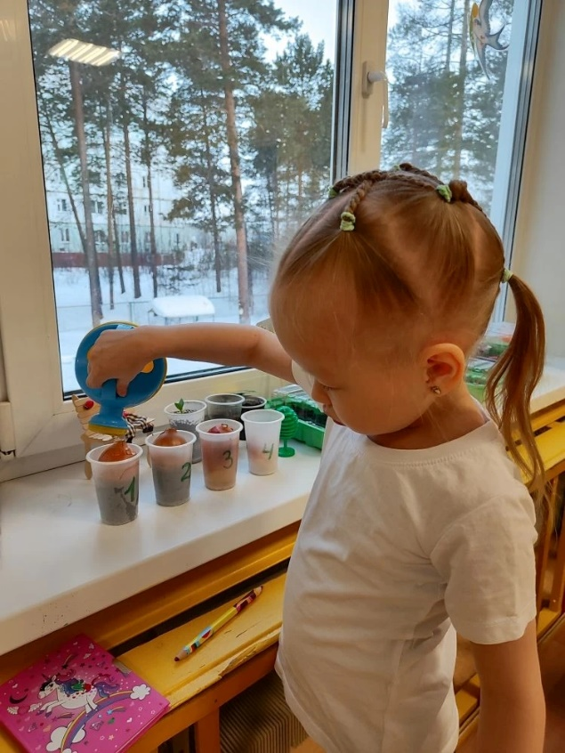
Наш опыт с луком

Slide 12
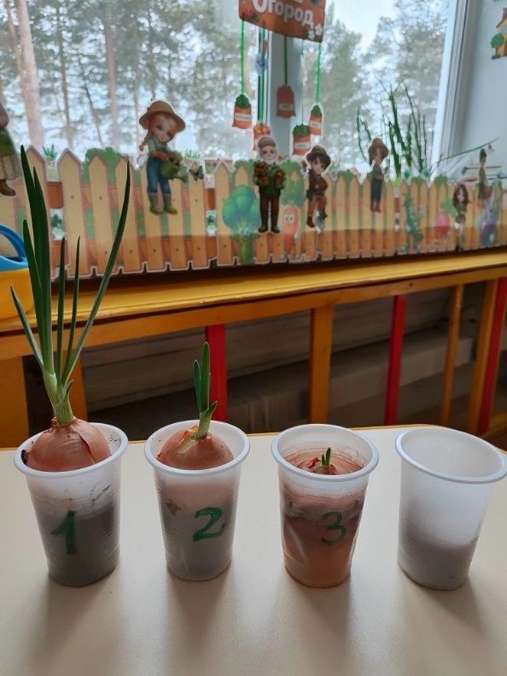
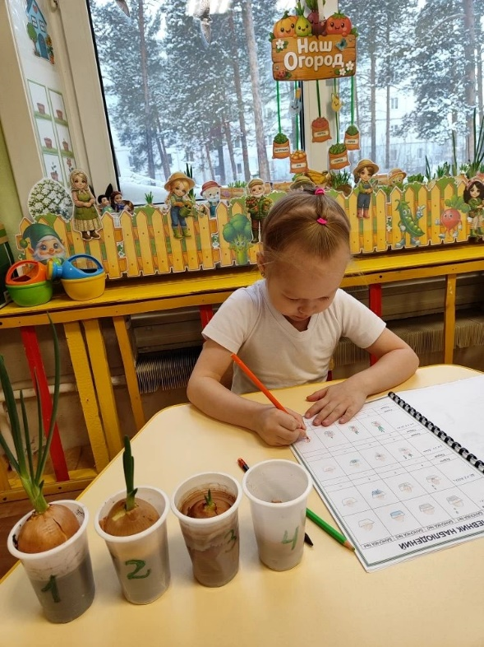
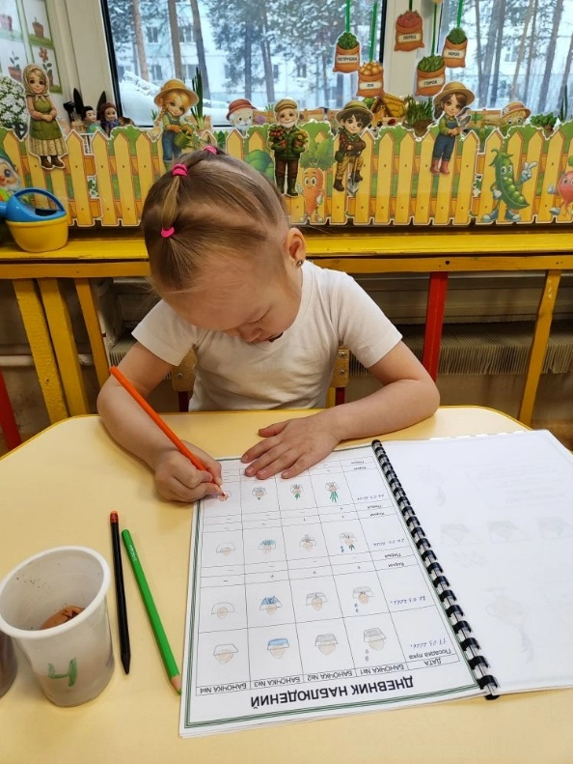
Наши наблюдения

Slide 13
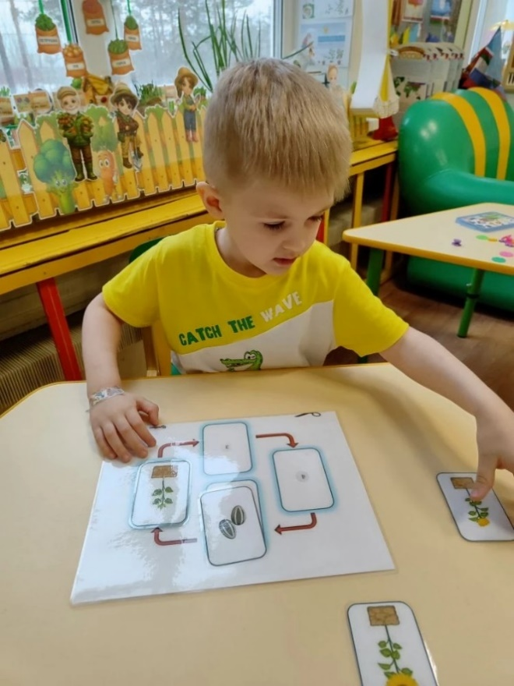
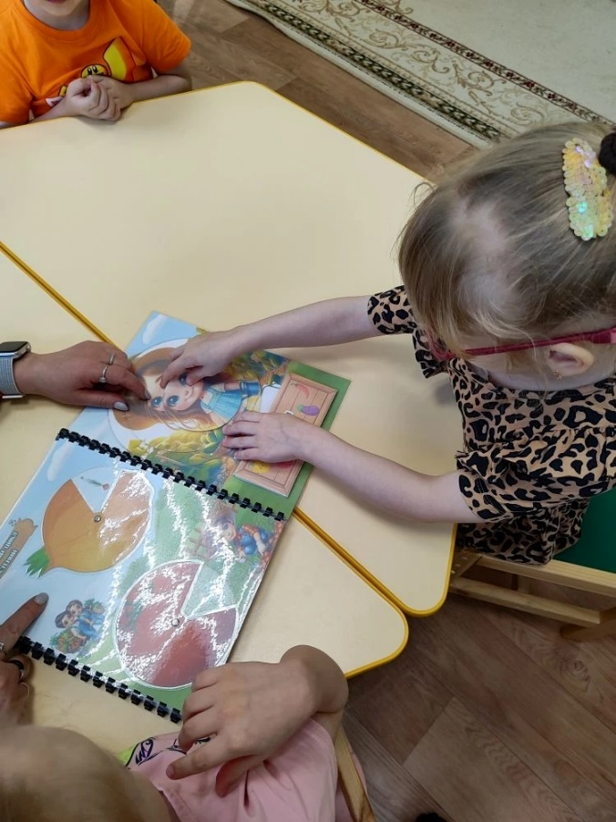
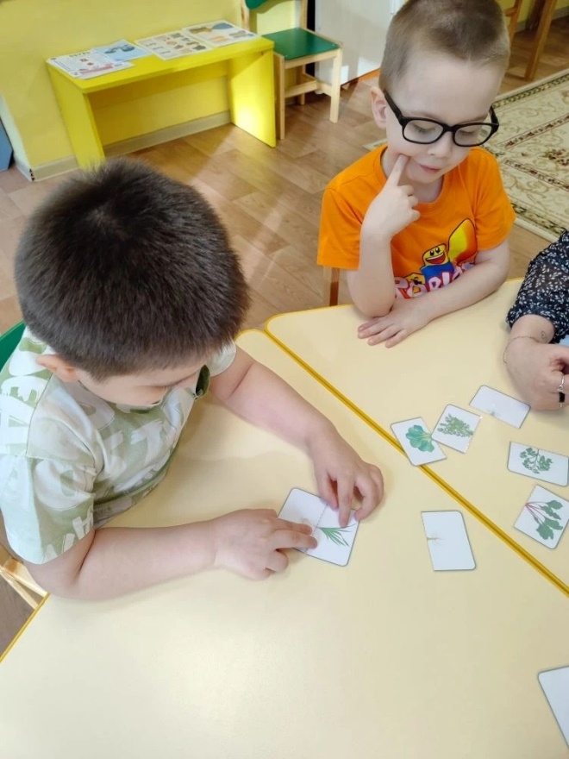
Мы играем

Slide 14
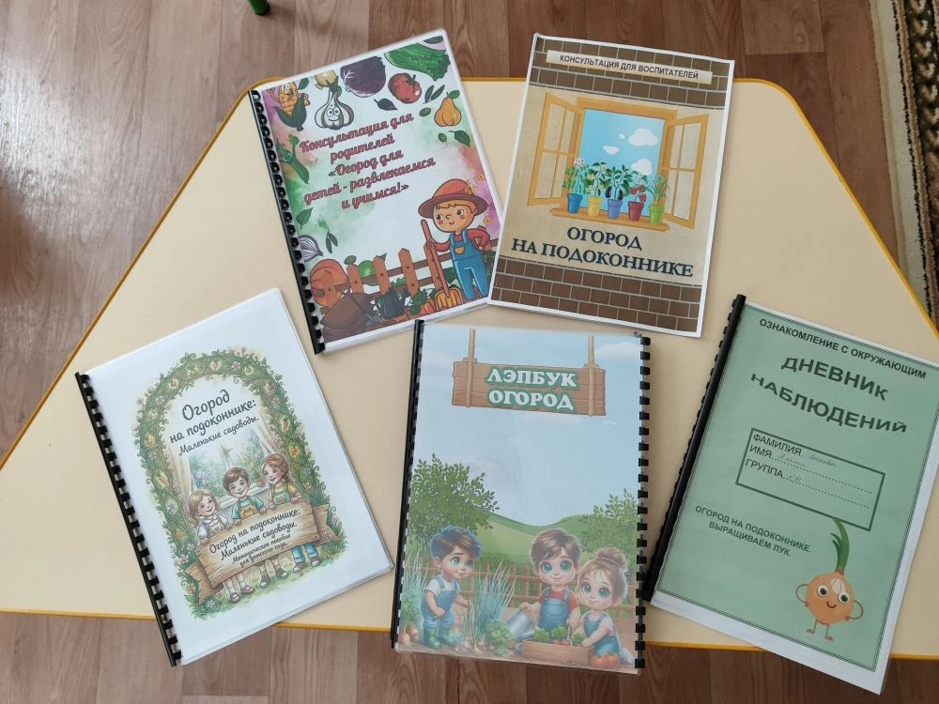
Мы изучаем

Slide 15
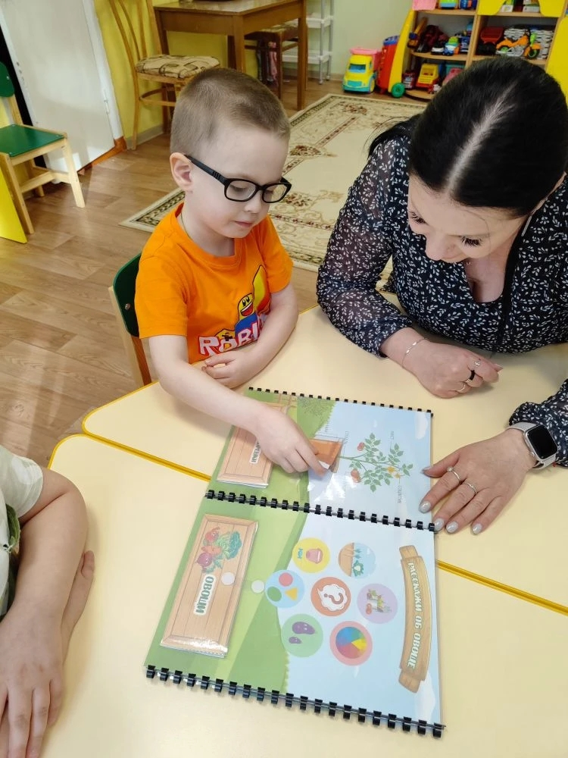
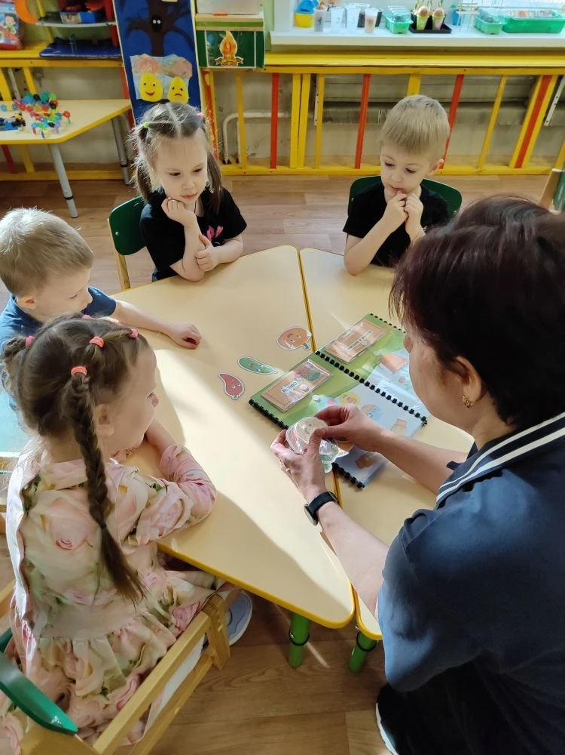
Мы изучаем

Slide 16
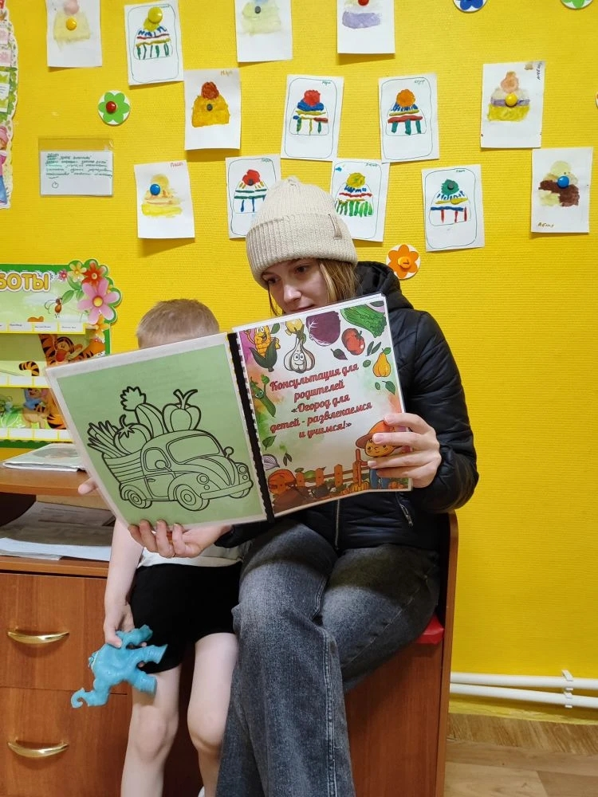
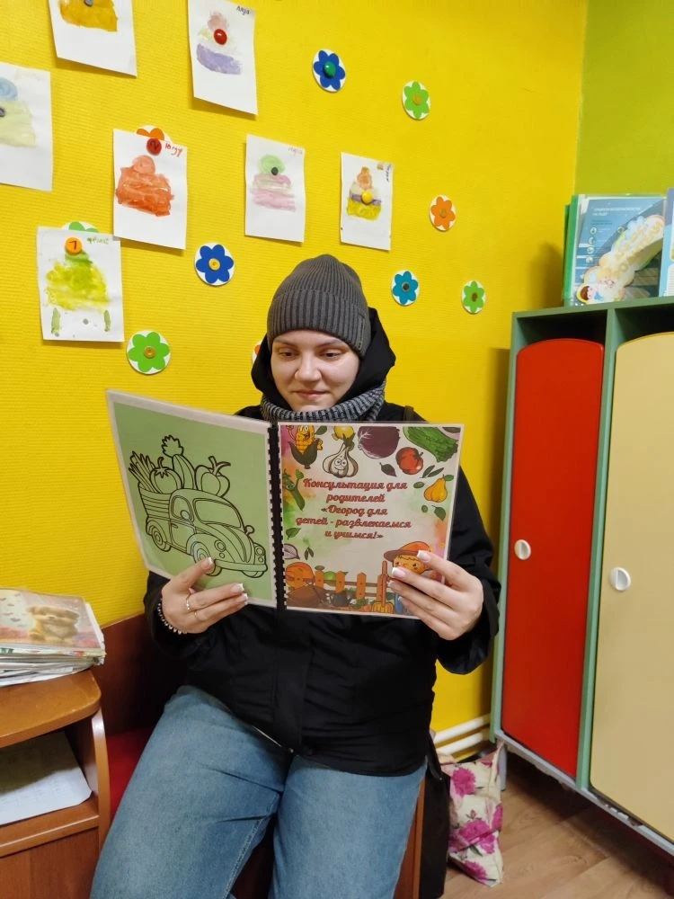
Привлекаем родителей

Slide 17
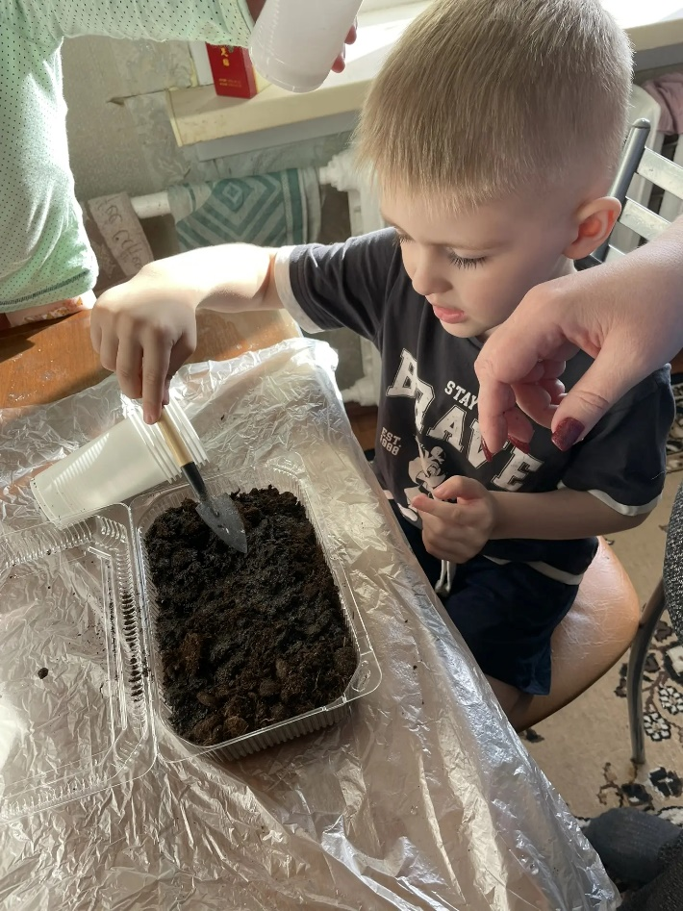
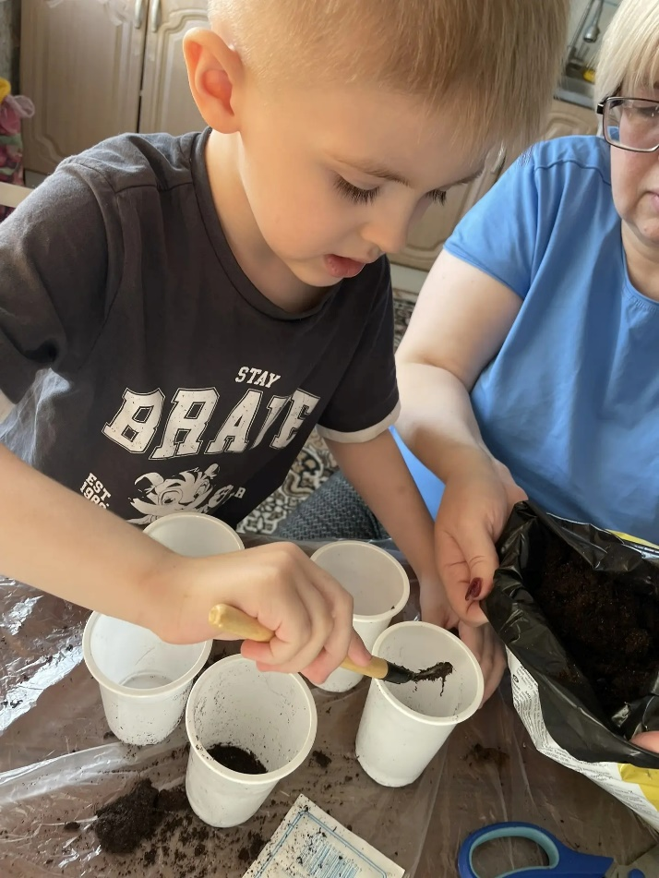
Сажаем дома

Slide 18
Полученные результаты:
Создав огород на окне, мы вырастили лук и другие культуры растений. У детей появился интерес к процессу выращивания и овощах и растениях, исследуя опытным путем услуходу за растениями. Дети узнали много интересного об овия, необходимые для их роста. Они научились вести наблюдения и делать первые выводы. Дети непосредственно принимали участие в уходе за растениями огорода.
Приобщение к посильному труду по уходу за растениями – это, прежде всего развитие таких качеств, как ответственность за выполнение поручения, за полученный результат, обязательность, целеустремленность.

Slide 19
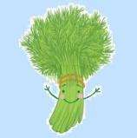
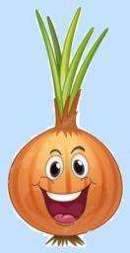
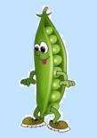

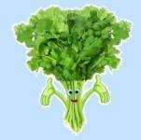
СПАСИБО ЗА ВНИМАНИЕ !

